Slide 1
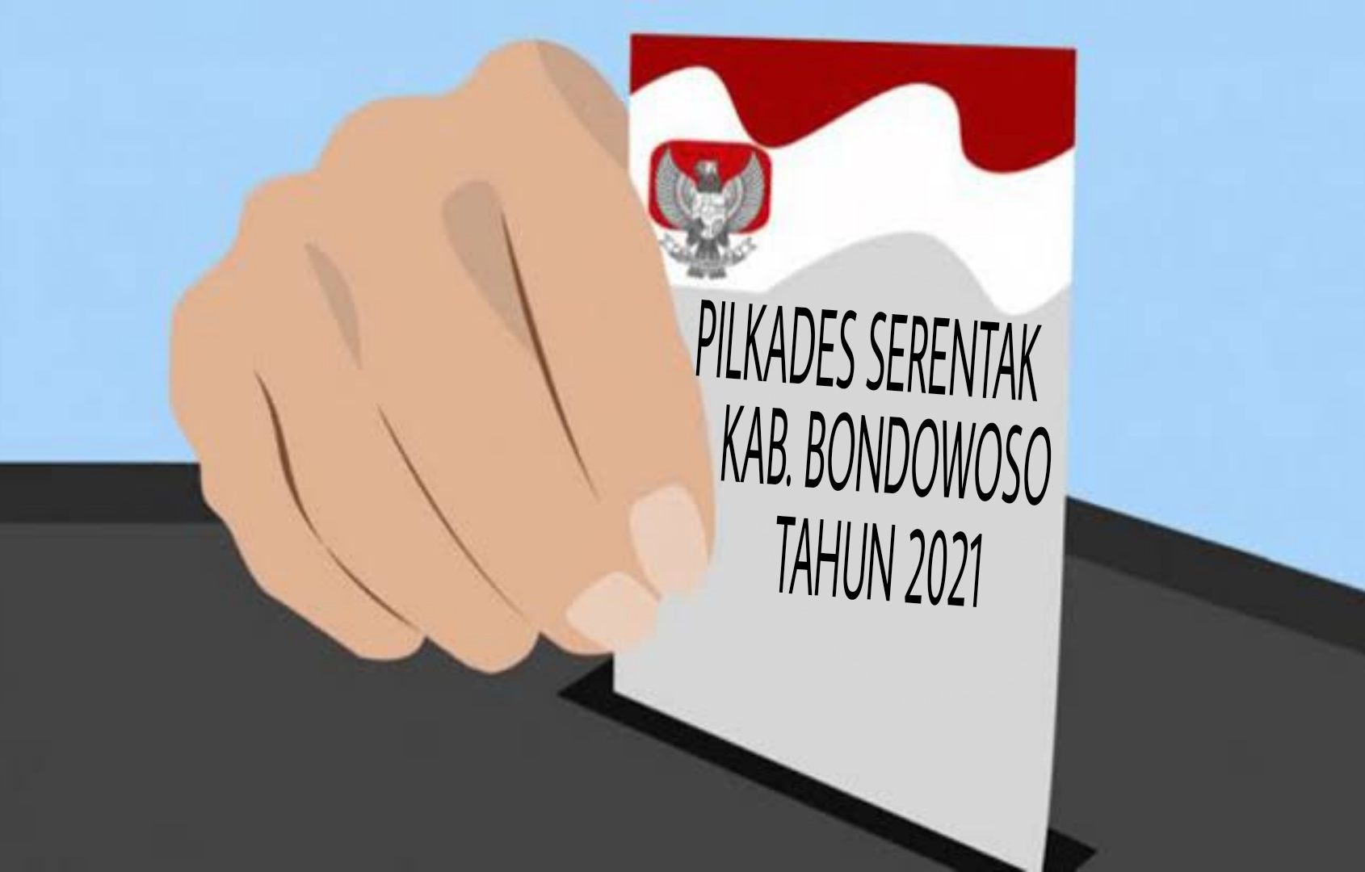
DPMD KABUPATEN BONDOWOSO

Slide 2
JUMLAH DPT DAN TPS
JUMLAH DPT : 445.743 HAK PILIH
JUMLAH TPS : 1003 TPS

Slide 3
SUB PANITIA KECAMATAN
Pengarah :
Forum Koordinasi Pimpinan Kecamatan.
Penanggungjawab :
Camat
Ketua :
Sekretaris Kecamatan
Sekretaris :
Kepala Seksi Pemerintahan
Anggota :
Satuan Tugas COVID-19 Kecamatan; dan
Unsur terkait.
JUMLAH ............

Slide 4
JUMLAH ANGGOTA PANITIA PILKADES
JUMLAH DESA PILKADES : 171
JUMLAH PANITIA SETIAP DESA : 11
TOTAL JUMLAH PANITIA PILKADES : 1.881
JUMLAH ANGGOTA PPS
JUMLAH TPS : 1.003
JUMLAH PPS SETIAP TPS : 7
TOTAL JUMLAH PPS : 7.021

Slide 5
JUMLAH KOTAK SUARA
DIESTIMASIKAN SEBANYAK 1003 KOTAK MENYESUAIKAN DENGAN ESTIMASI JUMLAH TPS (PENGATURAN JUMLAH KOTAK SUARA BERDASARKAN JUMLAH DUSUN TELAH DIHAPUS PADA PERBUP 39/2017)

Slide 6
PENDISTRIBUSIAN KOTAK SUARA
ALUR PENDISTRIBUSIAN DAN PENYIMPANAN KOTAK SUARA DIATUR MASING-MASING PANITIA PEMILIHAN KEPALA DESA TINGKAT DESA DENGAN MEMPERHATIKAN KEAMANAN DAN NETRALITAS

Slide 7
PELANGGARAN-PELANGGARAN PILKADES
Pemungutan dan Perhitungan Suara
Kurang transparansi dan tidak mengikuti regulasi
Keabsahan pencoblosan (tembus suara sejajar)& coblos dengan alat diluar TPS
Perhitungan suara dilakukan diluar TPS dan waktu yang berbeda
Diferensiasi antara Jumlah suara dengan hasil perolehan
Penetapan
Calon kades terpilih meninggal;
Calon kades terpilih tersangka, Terdakwa dan Terpidana
BPD Tidak bersedia menyampaikan hasil

Slide 8
PROTOKOL KESEHATAN PELAKSANAAN PILKADES
pengukuran suhu tubuh bagi seluruh unsur pelaksana, pemilih, dan Calon Kepala Desa paling tinggi 37,3° (tiga puluh tujuh koma tiga derajat celcius );
penggunaan alat pelindung diri berupa masker yang menutupi hidung dan mulut hingga dagu dan/atau dengan pelindung wajah serta sarung tangan sekali pakai bagi Panitia Pemilihan Kepala Desa dan pemilih;
penyediaan tempat sampah tertutup di TPS untuk pembuangan sarung tangan sekali pakai;

Slide 9
tidak melakukan jabat tangan atau kontak fisik serta menjaga jarak antara 1 (satu) sampai dengan 2 (dua) meter;
menghindari terjadinya kerumunan baik di dalam maupun luar ruangan;
penyediaan tempat cuci tangan dengan sabun dan air mengalir serta hand sanitizer di tempat penyelenggaraan;
dihapus
melakukan penyemprotan disinfektan pada tempat pelaksanaan penyelenggaraan sebelum dan setelah pelaksanaan kegiatan;
penyusunan tata letak tempat duduk dengan penerapan jaga jarak;
dihapus

Slide 10
fasilitasi Panitia Pemungutan Suara kepada pemilih yang terkonfirmasi positif COVID-19 untuk menggunakan hak suaranya di tempat tinggalnya dengan memperhatikan protokol kesehatan;
penyediaan sumber daya kesehatan sebagai antisipasi keadaan darurat berupa obat, perbekalan kesehatan, dan/atau personel
yang memiliki kemampuan di bidang kesehatan atau tim dari Satuan Tugas Penanganan COVID-19 Desa;
fasilitasi rapid test antigen untuk panitia Pemilihan Kepala Desa, Panitia Pemungutan Suara.

Slide 11
TERIMA KASIH

